Slide 1
全书知识框架
第一课 在生活中学民法用民法
第二课 依法有效保护财产权
第三课 订约履约诚信为本
第四课 侵权责任与权利界限
第一单元
民事权利与义务
民法
第二单元
家庭与婚姻
第五课 在和睦家庭中成长
第六课 珍惜婚姻关系
法律 与
生活
第三单元
就业与创业
第七课 做个明白的劳动者
第八课 自主创业与 诚信经营
劳动法
第四单元
社会争议解决
第九课 纠纷的多元解决方式
第十课 诉讼实现公平正义
诉讼法

Slide 2
本课框架
生活离不开合同
订立合同学问大
要 约 承 诺 订 合 同
订约履约
诚信为本
立 字 有 据 更 可 靠
合同履行
有约必守 违约有责
违约责任
和承担方式

Slide 3
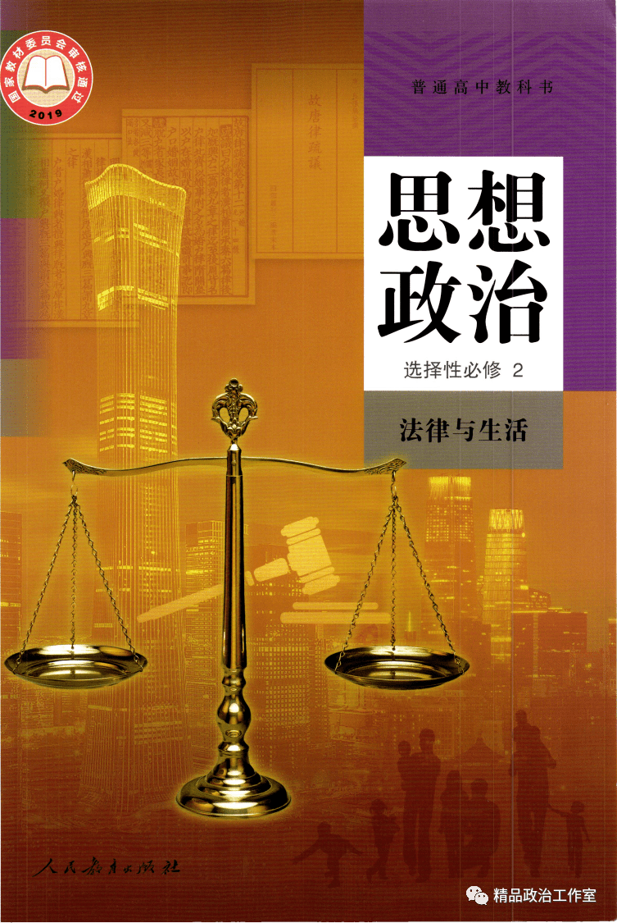
第一单元 民生权利与义务
第三课 订约履约 诚信为本
3.1 订立合同学问大
01 生 活 离 不 开 合 同
02 要 约 承 诺 订 合 同
03 立 字 有 据 更 可 靠

Slide 4
第一幕
生 活 离 不 开 合 同

Slide 5
同学们，你见过合同吗？什么样的合同内容是有效的？请大家写出一份你和华为公司签订的合同。
交流与分享
可参考以下合同注意事项
当事人的姓名或者名称和住所：明确合同主体的身份信息。
标的：合同双方权利义务共同指向的对象，如商品、劳务等。
数量：标的的数量，应具体、明确。
质量：标的的质量标准或者具体要求。
价款或者报酬：合同当事人一方向对方支付的货币或实物。
履行期限、地点和方式
违约责任：当事人不履行合同义务或者履行合同义务不符合约定时，应当承担的法律责任。
解决争议的方法：合同当事人对合同内容或履行发生争议时解决的方式，如协商、调解、仲裁或诉讼等。

Slide 6
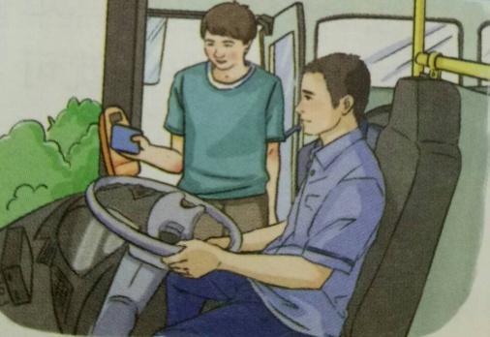
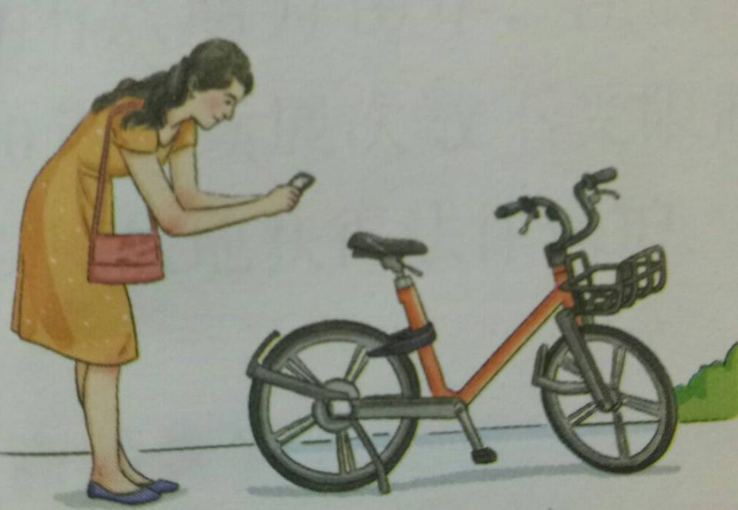
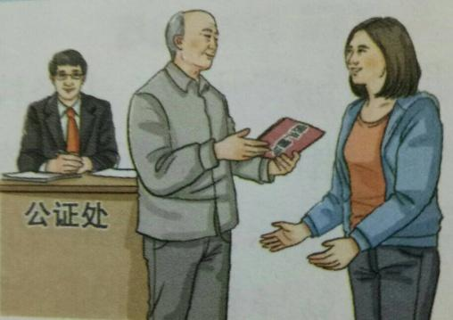
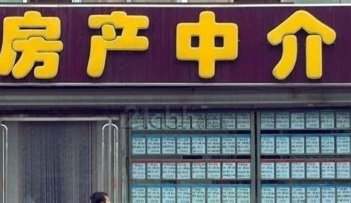
生活中的合同
乘坐公交车
超市购物
使用共享单车
房产赠与
运输合同
买卖合同
租赁合同
赠与合同
物业服务合同
中介合同

Slide 7
一、生活中离不开合同
1、合同
(1)含义：合同是民事主体之间设立、变更、终止民事法律关系的协议。
(2)类型：买卖合同、赠与合同、租赁合同、运输合同、物业服务合同等
【特别提醒】
①“合同”是平等主体的自然人、法人和非法人组织之间的协议。“平等主体”是民事关系的核心特征。从管理角度来看，行政机关与行政相对人之间是不平等主体，都不属于“民事主体”。
②设立：是指使当事人之间产生民事权利和义务关系；变更：是指使当事人之间的民事权利义务发生变化；终止：是指当事人之间的民事权利义务关系归于消灭。
③合同是一种民事法律行为。享有合同权利的人称为权利人，负有合同义务的人称为义务人。

Slide 8
一、生活中离不开合同
一
（3）订立合同的原则
依法订立的合同，具有法律约束力，受法律保护
无论哪种合同，都必须由订立合同的各方当事人在自愿的基础上达成共识，即就某种民事法律关系的设立、变更、终止形成一致的意思表示，以实现各自的利益。
名词点击
意思表示
意思表示:
①是指行为人将其期望发生法律效果的内心意愿以一定方式表现于外部的行为（内外兼修）。
②意思表示是民事主体自由意志的体现，对合同的成立和生效具有决定性的意义。
合同自愿原则是合同法最基本的原则

Slide 9
一、生活中离不开合同
1、合同
（4）订立合同的意义
①在市场经济中，市场交易者参与交易活动最常见的形式就是订立合同，利用合同参与交易活动，就能够充分体现市场交易者的自由意志。（交易者角度）
②一方面，自愿订立的合同可以满足市场交易者的特定需求，有利于资源的有效配置，从而增加整体的社会财富。（市场、资源、社会财富角度）
③另一方面，自愿订立的合同促成市场交易者相互合作，共同形成社会的信用机制。（社会角度）
因此，法律鼓励合同的订立和履行，尊重市场交易者的合同自由，维护诚实守信的履约机制。

Slide 10
一、生活中离不开合同
（5）、法律对订立合同的态度
（1）保护
依法成立的合同，受法律保护；法律鼓励合同的订立和履行，尊重市场
交易者的合同自由，维护诚实守信的履约机制。
（2）限制
由于合同主体的谈判能力与地位可能存在差异，法律对合同自由进行了
一定的限制，以保护处于弱势地位的一方。（如：格式条款）
【知识拓展】《民法典》第497条
提供格式条款的一方不合理地免除或者减轻其责任、加重对方的责任，限制对方的主要权利，对方可以主张该条款无效（比如霸王条款）。

Slide 11
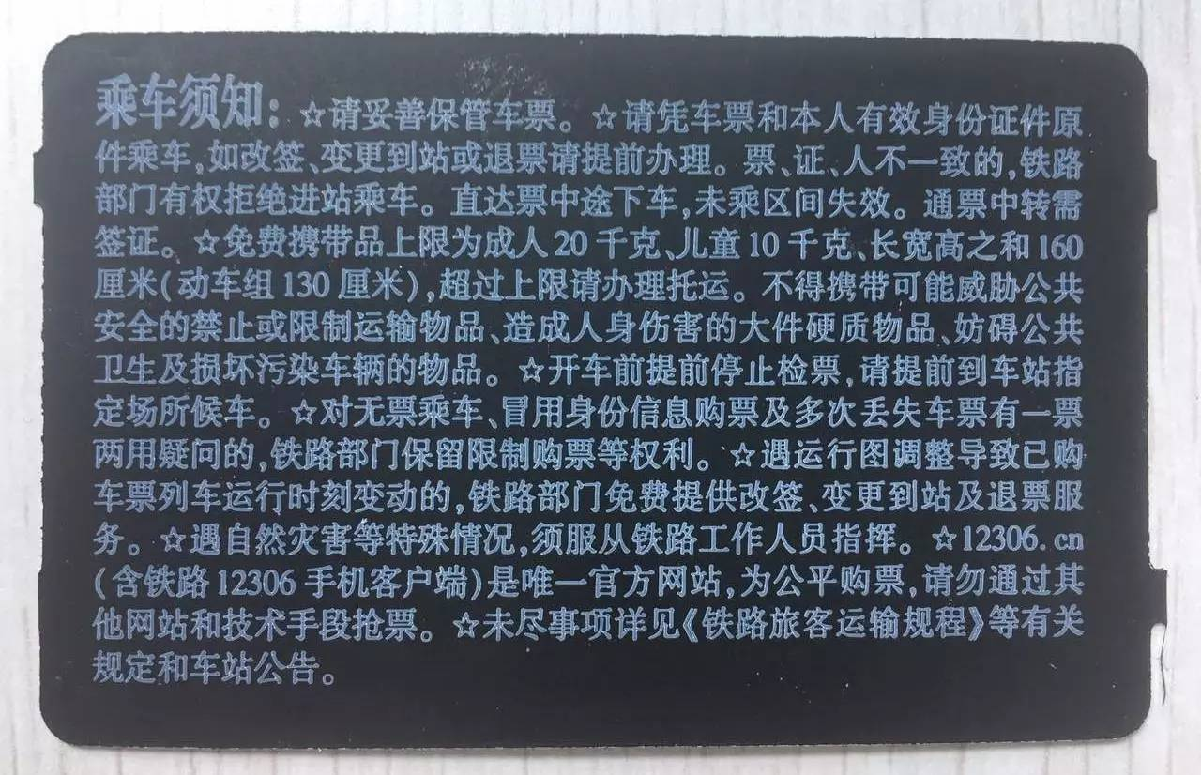
【p23相关链接】
格 式 条 款
(1)含义：格式条款是当事人为了重复使用而预先拟定，并在订立合同时未与对方协商的条款，如火车站背面关于“乘车须知”的规定。
(2)优点：有助于降低交易成本，适应现代市场经济发展的要求。
(3)缺点：限制了对方当事人的合同自由，还有可能出现霸王条款。
(4)民法典规定，采用格式条款订立合同的，提供格式条款的一方应当遵循公平原则确定当事人之间的权利和义务，并采取合理的方式提示对方注意免除或者减轻其责任等与对方有重大利害关系的条款，按照对方的要求，对该条款予以说明。

Slide 12
第二幕
要约承诺订合同

Slide 13
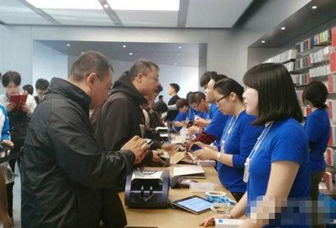
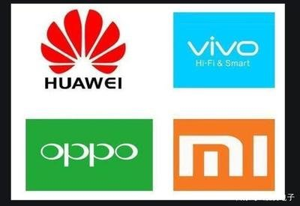
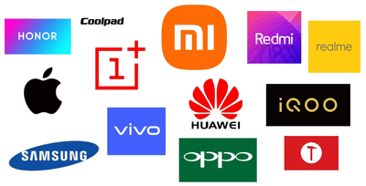
情境探究
◆小组活动：
1、两位同学分别扮演手机购买过程中的买家和卖家
2、现场演示买手机过程的询问价格、砍价、给出价格，最终达成一致，买房付款，卖方交付手机并出据收据等环节。

Slide 14
探究与分享
◆镜头一：2018年3月1日， 甲公司向乙公司发送电子邮件:“愿以每件59元的价格购买贵公司新款双钻陀螺玩具1万件，贵公司负责运输，货到付款，30天内答复有效。”3月3日，乙公司以电子邮件回复:“如果价格为每件65元，可以卖给贵公司1万件。”甲公司收信后当日以电子邮件回复:“如果价格降到每件62元，愿意购买8000件。”乙公司在3月5日回复:“如果降到每件62元，必须购买1万件。”甲公司没有回复。
◆镜头二：小华去超市购物，从货架上拿了两个水杯，然后在收银台结账走人。小华和收银员全程未发一言。
根据你的理解，上述场景如何体现要约与承诺? 合同订立是否完成?
结合生活中常见的合同，了解当事人之间如何通过协商订立合同。
显然本案例中受要约人没有作出承诺，合同订立没有完成。

Slide 15
二、要约承诺订合同
1、合同订立的两个阶段
合同的订立需要当事人各方的平等协商，很多时候需要经历反复协商才能就合同条款达成一致的意思表示。
讨价还价是这种反复协商过程最形象的体现。法律将这个过程概括为要约与承诺两个阶段。
要约
要约
（多个）
第二阶段
订立阶段
要约
邀请
(多个)
承诺
（1个）
第一阶段

Slide 16
二、要约承诺订合同
（1）要约
①含义：要约是希望与他人订立合同的意思表示。
②主体：在一项要约中，发出要约的一方为要约人，接受要约的一方为受要约人。
③要求：生效的要约具有法律约束力。（不能随意撤销或更改）
【知识拓展】要约的构成条件
1、要约的内容必须明确、具体（如：数量、质量、价格等）；
2、必须具有缔约目的并表明经承诺即受此意思表示的约束；
3、须由特定的要约人向特定的相对人发出。
4、要约须到达受要约人

Slide 17
要约邀请和要约的区别
相关链接
要约邀请
正宗北京烤鸭便宜啦,快来买呀！
要约

Slide 18
知识拓展
要约邀请和要约的区别
 | 要约 | 要约邀请
含义
举例
内容
对象
效力
希望与他人订立合同的意思表示
希望他人向自己发出要约的表示
超市标明商品的价格，是对顾客发出的要约。商业广告和宣传的内容符合要约条件的，构成要约。
拍卖公告、招标公告、商业广告和宣传、寄送的价目表等为要约邀请。
内容只是表达了行为人愿意订立合同的意图并不包含合同的主要条款
（含糊、不明确）
具体明确，即是合同订立所必需的主要条款。
一般只向特定的对象发出。
多数情况下向不确定的人发出
生效的要约具有法律效力
要约邀请不具有法律效力

Slide 19
二、要约承诺订合同
（2）承诺 ——合同订立的第二个阶段
①含义：受要约人同意要约的意思表示，应由受要约人及时向要约人作出，并在要约确定的期限内到达，该意思表示的内容必须与要约的内容一致。
②要求：承诺到达对方后，立即发生法律效力，订立合同的过程随之结束。俗话说“一诺千金”，当我们接到一项要约，即将作出承诺时，要格外慎重。
③生效时间：承诺到达对方后，立即发生法律效力，订立合同的过程随之结束。（合同成立）
④“承诺”转化为“新要约”：如果对原来的要约内容进行了实质性变更或者超过了要约确定的期限，此时，该项“承诺”转化为“新要约”，需要原来的要约人作出承诺，才能形成一致的意思表示。

Slide 20
【区分】
 | 要约 | 承诺
含义 | 是希望与他人订立合同的意思表示 | 是受要约人同意要约的意思表示
要求 | 为了保护受要约人的合理期待，维护稳定的交易秩序，生效的要约具有法律约束力 | ①由受要约人及时向要约人作出，并在要约确定的期限内到达，该意思表示的内容应当与要约的内容一致。 ②如果对原来的要约内容进行了实质性变更或者超过了要约确定的期限，此时，该项“承诺”转化为新要约，需要原来的要约人作出承诺，才能形成一致的意思表示
主体 | 在一项要约中，发出要约的一方为要约人，接受要约的一方为受要约人

Slide 21
讨价还价
合同的标的.数量.质量.价款.报酬.地点.方式.违约责任.解决争议方法等的变更
订立合同的阶段
新要约：如果对原来的要约内容进行了实质性变更，或者超过了要约确定的期限，此时，该项承诺转化为新要约，需要原来的要约人作出承诺才能形成一致的意思表示。
新要约
订立合同的过程结束
第二阶段
承诺：是受邀约人同意邀约的意思表示，应当由受要约人及时向要约人作出，并在要约确定的期限内到达，该意思表示的内容应当与要约的内容一致。
第一阶段
要约：是希望与他人订立合同的意思表示。

Slide 22
二、要约承诺订合同
3、合同的效力
(1)有效合同：有效合同要求行为人具有相应的民事行为能力，意思表示真实，内容合法。
要求行为人具有相应的民事行为能力，意思表示真实，内容合法。
(2)无效合同
合同内容出现违反法律、行政法规的强制性规定或者违背公序良俗等情形，仍然可能导致合同全部或者部分无效。（合同内容）
合同的主体不适格或者因欺诈、胁迫导致当事人意思表示不真实，也会使得合同存在瑕疵或者效力处于不确定状态，不能产生当事人预期的法律约束力。（合同主体）

Slide 23
知识拓展
有效合同和无效合同的区别
 | 有效合同 | 无效合同
主体 | 订立合同的行为人具有相应的民事行为能力 | 无民事行为能力人、限制民事行为能力人订立的其法定代理人不予以追认的合同
意识表示 | 意思表示真实 | 因欺诈、胁迫导致当事人意思表示不真实
内容是否 合法合理 | 不得违背法律、行政法规的强制性规定或者公序良俗等情形 | 以合法形式掩盖非法目的，损害国家利益；恶意串通，损害国家、集体或者第三人利益的；违背法律、行政法规的强制性规定或者公序良俗等情形

Slide 24
当堂检测
(2022.浙江高考)王某打电话给郭某表示欲购买一- 车冬枣,要求郭某一周内发货，货到付款。王某在买卖合同上签字后将合同快递给郭某，郭某因出差而未能及时签字盖文章，但还是指派公司员工根据约定时间向王某发货，王某在签收单上确认收到货物。这一买卖过程中（ ）
A.郭某没有签字的行为构成违约
B.王某与郭某达成的是口头合同会
C.郭某发货的行为构成新的要约
D.王某签收货物确认了承诺到达
D

Slide 25
第三幕
立字有据更可靠

Slide 26
探究与分享
镜头一：张三向朋友王五借了5000元现金，借钱的时候信誓旦旦地说三个月后一定还，然而四个月过去了，王五要张三还钱，张三却赖账说根本没借钱这回事。
口头合同
镜头二：王某因租房找到房主张某。 两人在短信往来中明确了房屋租赁的价格及期限后，王某入住。入住后不久，周围房租大涨，张某反悔并给王某发函，以双方未签订书面合同为由，要求解除合同，遭到王某拒绝。张某为此诉至人民法院。诉讼中，王某以短信记录为证据，要求继续履行合同。
书面合同
上述案例中分别涉及哪种形式的合同？合同形式是否影响当事人的权利义务？

Slide 27
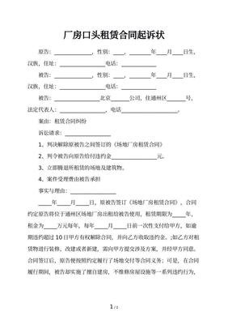
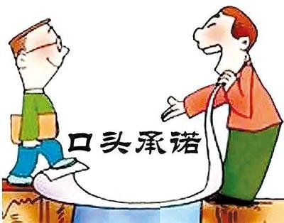
三、立字有据更可靠
1.合同订立的判断与合同形式
（1）合同订立的判断：
除法律 、行政法规规定或者当事人约定采用特定形式外，只要各方当事人形成一致的意思表示，就是订立了合同。
（2）合同的形式：
口头合同、书面合同、直接履行的行为。
（3）采用不同形式合同的意义：
采用何种形式订立合同，有时会对当事人能否顺利实现其合法权益产生影响。

Slide 28
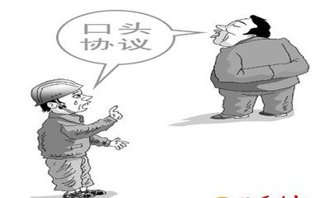
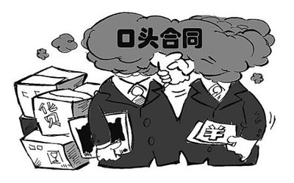
三、立字有据更可靠
2.口头合同：
含义 | 口头合同是现实生活中一种常见的合同形式，是当事人通过口头语言达成意思表示一致所形成的合同。
适用场合 | 它通常用在一些金额较小、即时清结、权利义务关系相对简单的民事法律关系中。
优点 | 口头合同充分适应了现代社会对订立合同的快捷性要求。
缺点 | 口头合同的问题在于当事人的权利义务多不明确，发生纠纷时难以举证。

Slide 29
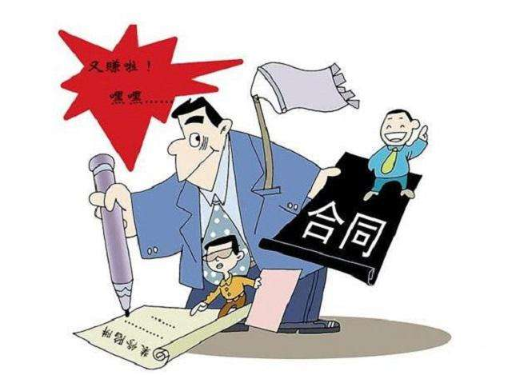
三、立字有据更可靠
3.书面合同
含义 | 书面合同是以合同书、信件、电报、电传、传真等可以有形地表现所载内容的形式订立的合同。以电子数据交换、电子邮件等方式能够有形地表现所载内容，并可以随时调取查用的数据电文，视为书面形式。
优点 | 书面合同内容清晰，有利于督促各方当事人根据确定的义务履行合同，有利于守约方根据约定追究违约责任。 书面合同有据可查，能够为处理合同纠纷提供明确的证据，有利于案件的公正裁决。
适用条件 | 对于权利义务关系复杂、金额较大以及履行期限较长的合同，应当采用书面形式。
成立条件 | 当事人采用合同书形式订立合同的，自当事人均签名、盖章或者按指印时合同成立。 当事人采用信件、数据电文等形式订立合同要求签订确认书的，签订确认书时合同成立。P27第一个相关链接
缺点：比口头合同稍复杂
“空口无凭”未必正确，“立字为据"确有意义。应当树立合同意识，尤其要用好白纸黑字这个工具

Slide 30
本课小结
1、合同的含义及类型
2、订立合同的原则、意义
3、法律对订立合同的态度
4、格式条款的含义、优缺点、法律规定
生活离不开合同
订立合同学问大
1、订立合同的过程——要约、承诺
2、“承诺” 转化为新要约的情况
3、有效合同与无效合同
要约承诺订合同
1、合同订立的判断与合同形式
2、口头合同
3、书面合同
4、树立合同意识
立字有据更可靠

Slide 31
要语必备
1.合同是民事主体之间设立、变更、终止民事法律关系的协议。
2.合同的订立过程，分为要约与承诺两个阶段。要约是希望与他人订立合同的意思表示，生效的要约具有法律约束力。承诺是受要约人同意要约的意思表示，承诺到达对方，后，立即发生法律效力，订立合同的过程随之结束。
3.承诺对要约内容的变更在实际协商过程中，受要约人的“来说可能增加新的内容，如果对原来的要约内容进行了化成者相过了要的确定的期限，此时，该项”承诺”转化为新要约，需要原来的要约人作出承诺，才能形成一致的意思表示。

Slide 32
课堂练习
1.（2023秋·全国·高二期末）2021年，天津市法院审理了一起案件。未成年人小刘初二辍学在家，70天时间里，将父母的158万元积蓄全部打赏给一名主播，小刘一家把直播平台告上法庭。下列说法正确的是（ ）
A．小刘打赏主播违背公序良俗，与直播平台间的合同无效
B．未成年人的民事法律行为无效，小刘父母有权要回打赏
C．小刘与直播平台双方意思表示一致，小刘父母无权要回打赏
D．小刘主体不适格，打赏主播的效力取决于其父母的追认
D

Slide 33
课堂练习
2.（2023秋·河北石家庄·高二石家庄二中校联考期末）2022年6月23日，陆某向某红木家具公司经理张某发微信：“我要购买紫檀餐桌和沙发各一套，总价4.5万元，货到付款。”6月24日，张某回复：“价格没问题，但需到款发货。”次日，陆某微信转账4.5万元，张某表示已收到货款，可安排发货。据此判断（ ）
①张某的微信回复是承诺
②合同成立的时间是6月25日
③陆某的汇款行为是承诺
④双方订立的合同属于口头合同
A．①② B．①④ C．②③ D．③④
C

Slide 34
课堂练习
孙某在某网站的视频播放界面看到右上角有“黄金会员可跳过广告”这一宣传语。地点击进入会员付款界面，因《会员服务协议》提示不明显，她未看到协议就花费58元购买了“黄金会员3个月”。但孙某发现节目中仍插播广告。于是，孙某将该网站告上了法庭。她认为在节目中插播广告的行为，违反《中华人民共和国广告法》的强制性规定，构成违约。该网站辩解，协议已经提示节目中的部分广告与视频进度条结合在一起，可以拖拽跳过，不属于会员用户权益中可以跳过的广告,不构成违约。
①从合同订立的角度,说明孙某状告该网站的依据
②从合同的效力 角度,分析人民法院是否支持该网站的辩解

Slide 35
答案解析
从合同订立的角度,说明孙某状告该网站的依据
①"黄金会员可跳过广 告”这一宣传语属于要约，孙某付款购买会员属于承诺;合同已经成立,具有法律约束力。②该网站使用虚假的“黄金会员可跳过广告”宣传语，节目中仍插播广告，违反合同约定的义务。
从合同的效力 角度,分析人民法院是否支持该网站的辩解
①不支持。②我国民法典规定，违反法律、行政法规的强制性规定的合同无效。③该网站与孙某签订的《会员服务协议》违反《中华人民共和国广告法》的强制性规干定，属于无效合同

